Slide 1

Corrupción: desafíos y mecanismos de transparencia
Walter Albán
Director Ejecutivo de PROÉTICA
INACAL- Lima 20-07-17

Slide 2
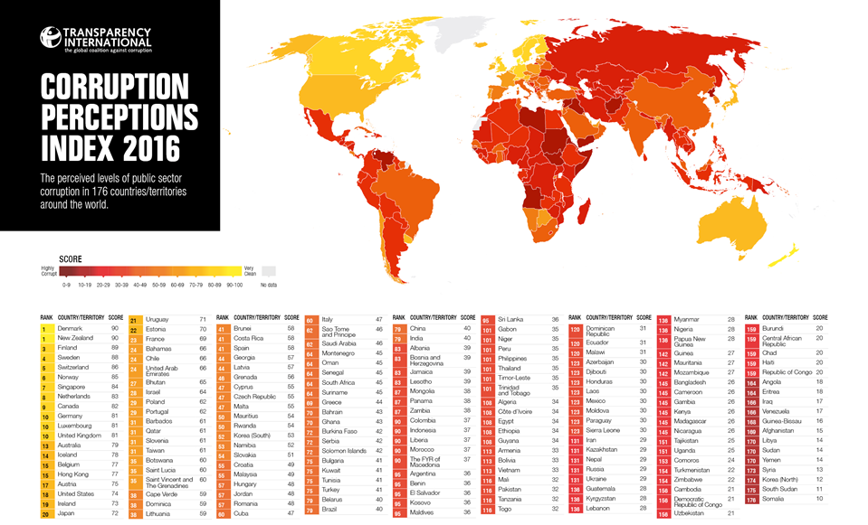
CPI 2016

Slide 3
Los menos y los más
Dinamarca
Nueva Zelandia
Finlandia
Suecia
Suiza
Somalia
Sudán del Sur
Corea del Norte
Siria
Yemén

Slide 4
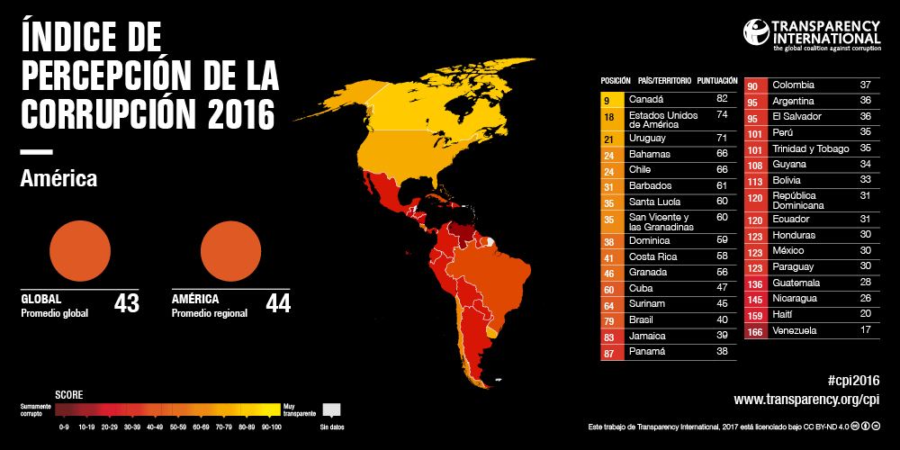

Slide 5
GRAN CORRUPCION
a) Agentes con gran poder (político o económico)
b) Movilizan ingentes cantidad de recursos
c) Impacto en derechos fundamentales

Slide 6
Redes Criminales
Lucrativas y seguras
Locales y globales en simultáneo
Autónomas y autosostenidas
Efecto mercurio
Profundamente imbricadas con actividades lícitas

Slide 7
El Contexto regional
  Seguridad Ciudadana
  - AL: 16/25 países más peligrosos en el mundo
- Tasa anual de homicidios- mundial por año: 6.2/100,000
- AL: 14/100,000 – Honduras: 86.6 /100,000
  Lavado de Activos
  - Carteles mexicanos US$ 374 billones (3 años)
  - Bancos involucrados: Wachovia- City Bank- HSBC
American Express- City Bank

Slide 8
Situación del Perú
Comparte con AL
- Altas tasas de crecimiento últimos 15 años
- Profunda desigualdad
- Debilidad institucional
Particularidades
- Crecimiento de economía ilegal
- Inexistencia o debilidad partidos políticos
- Penetración del Estado (¿debilidad o descomposición?)
- Corrupción e inseguridad ciudadana

Slide 9
¿Qué dice la percepción ciudadana?
Encuestas de PROETICA
Edición 2015

Slide 10
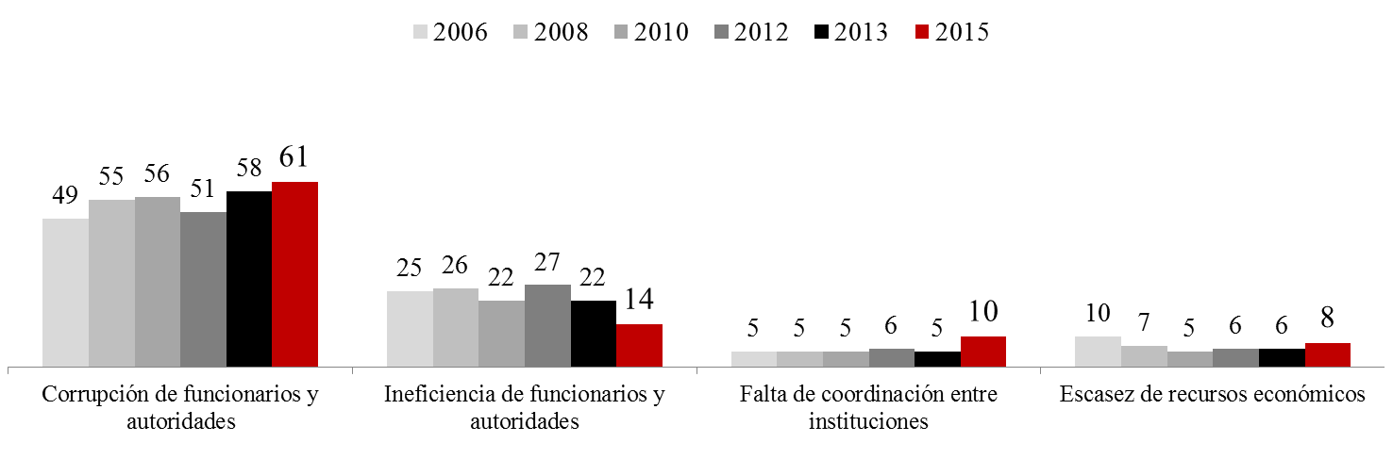
Principales Problemas del Estado Peruano

Slide 11
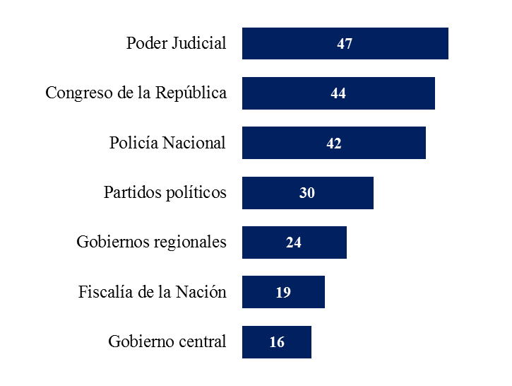
Percepción de corrupción en instituciones
¿Qué instituciones que conoce están entre las tres más corruptas?

Slide 12
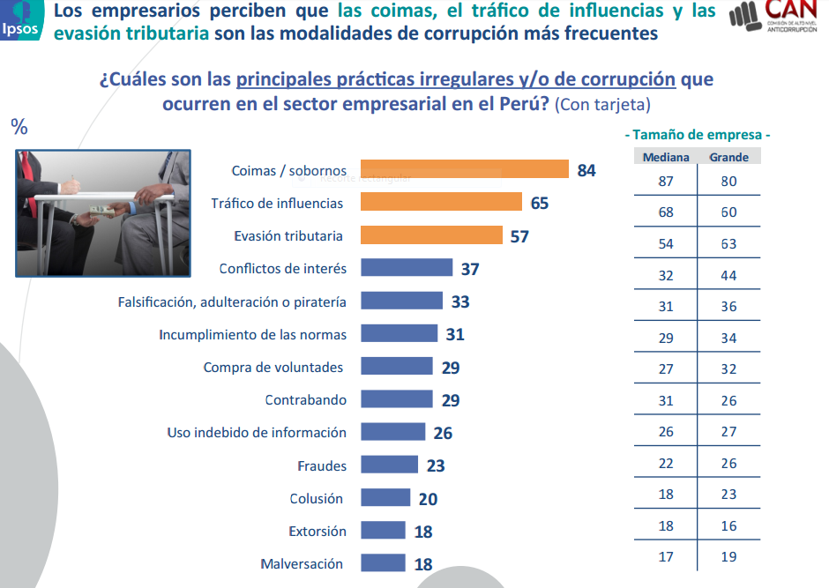

Slide 13
¿Qué tan de acuerdo o en desacuerdo está con…?
-Medición comparativa

Slide 14
¿Qué se constata en esa mayoría ?
¿Alta tolerancia, o complicidad ?
Resignación
Desesperanza
No denuncia: temor a represalias / “no pasa nada”
Pragmatismo perverso

Slide 15
Actuales fuentes de la corrupción

Slide 16
I. Corrupción “Tradicional”
Lobbies – sobornos – Un nuevo “modelo de negocio”
Caso Lava Jato Esquema regional sofisticado”
11 países de la región (Argentina, Colombia, Perú, Venezuela, Guatemala, El Salvador, R. Dominicana, Ecuador, Chile, Panamá y Brasil)
Corrupción involucra a sector privado, Estado y clase política
Departamento de operaciones Estructuradas
Autores con poder
4 capas de empresas offshore
Billones: financiamiento, sobornos, sobrevaluaciones

Slide 17
II.Corrupción y economía ilegal
Narcotráfico, tala y minería ilegal,
Lavado de activos, tráfico de tierras
Trata de personas

Slide 18
La metástasis de la corrupción
Corrupción y política
Corrupción y criminalidad
¿Debilidad o descomposición institucional?

Slide 19
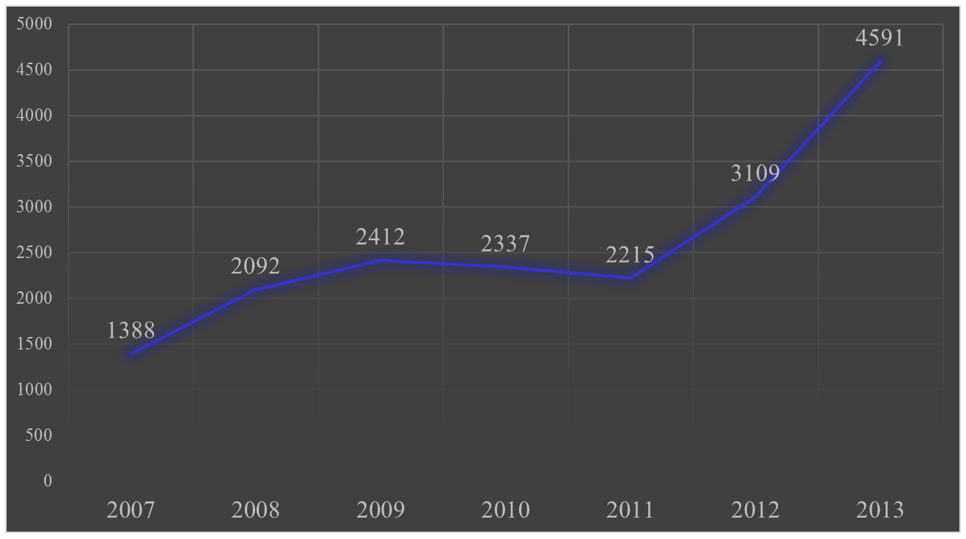
Perú: operaciones sospechosas, según año
(UIF-SBS)

Slide 21
La corrupción en el Estado
Situación de Gobiernos Regionales (caso Ancash)
¿Qué evidencian casos como los de Orellana y Oropeza?
La situación de la PNP
La inmunidad de los congresistas (casos)
Los Proyectos de la UIF en el Congreso
La situación del Ministerio Público
La situación del Poder Judicial
El caso del Consejo Nacional de la Magistratura (CNM)

Slide 22
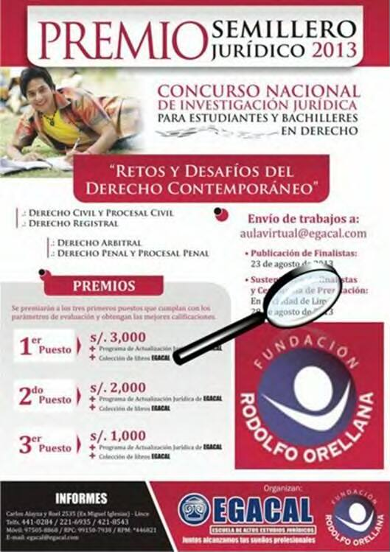

Slide 23
Autoridades procesadas o condenadas por corrupción (hasta 2014)
Gobernadores | Alcaldes
22 / 26 | 1699 / 1841 Gobernadores

Slide 24
Ética, servicio público y ciudadanía
Débil institucionalidad
¿Carrera pública en el Perú?
Los Códigos de Ética: ¿reglas Vs principios?
Aproximación a la ciudadanía
La simplificación del Estado

Slide 25
¿Qué Hacer?
Necesidad de revertir situación
Escasas expectativas de reacción desde el Estado
Un nuevo protagonismo de la sociedad Civil
Estrategias articuladas en todos los ámbitos
- simplificación administrativa en el Estado
- reformulación de los sistemas de control
- transformación del sistema judicial - (CNM)
- reformas institucionales: Congreso
- no a la impunidad (inmunidad)
- involucramiento del sector corporativo

Slide 26
Instrumentos útiles y nuevo contexto
Responsabilidad social empresarial
¿Responsabilidad penal de las PPJJ?
Alcances del DL 1392
Códigos de Ética
Políticas de integridad, Cumplimiento y BGC
El rol de INACAL y la ISO 37001

Slide 27
Reflexión final
www.proetica.org.pe
Twitter: @ProeticaPeru
Facebook: ProeticaPeru

